Slide 1
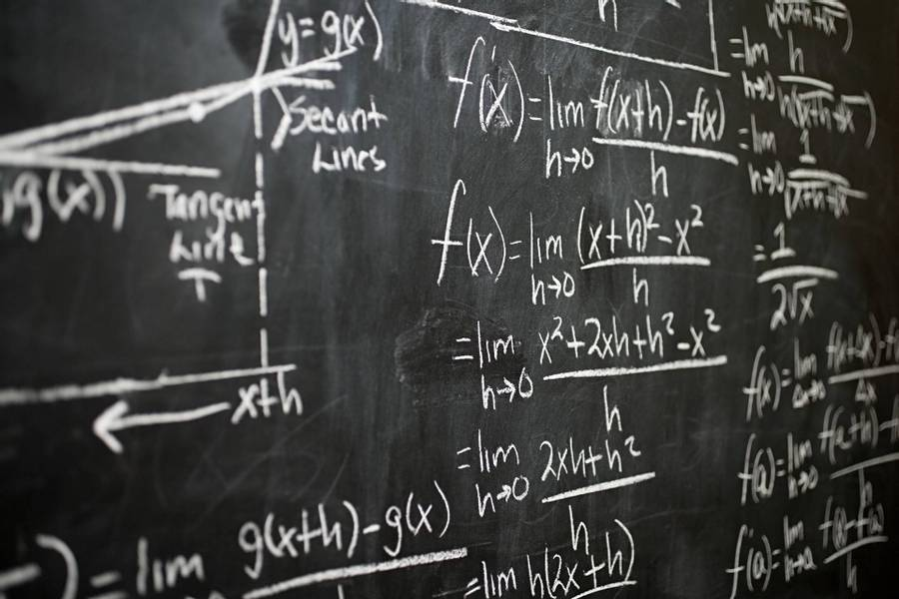
Чат-бот и веб-приложение для школы
Харламов Михаил и Мария Волковец

Slide 2

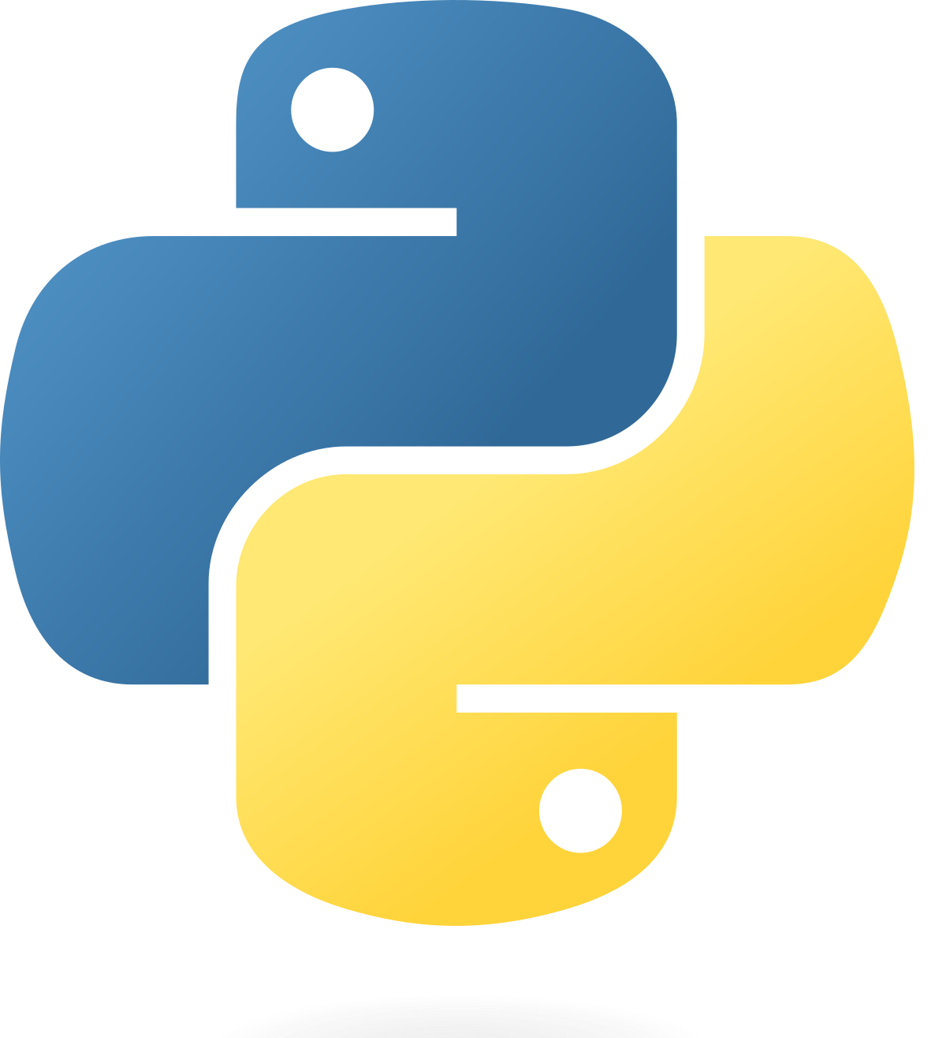
Введение

Slide 3

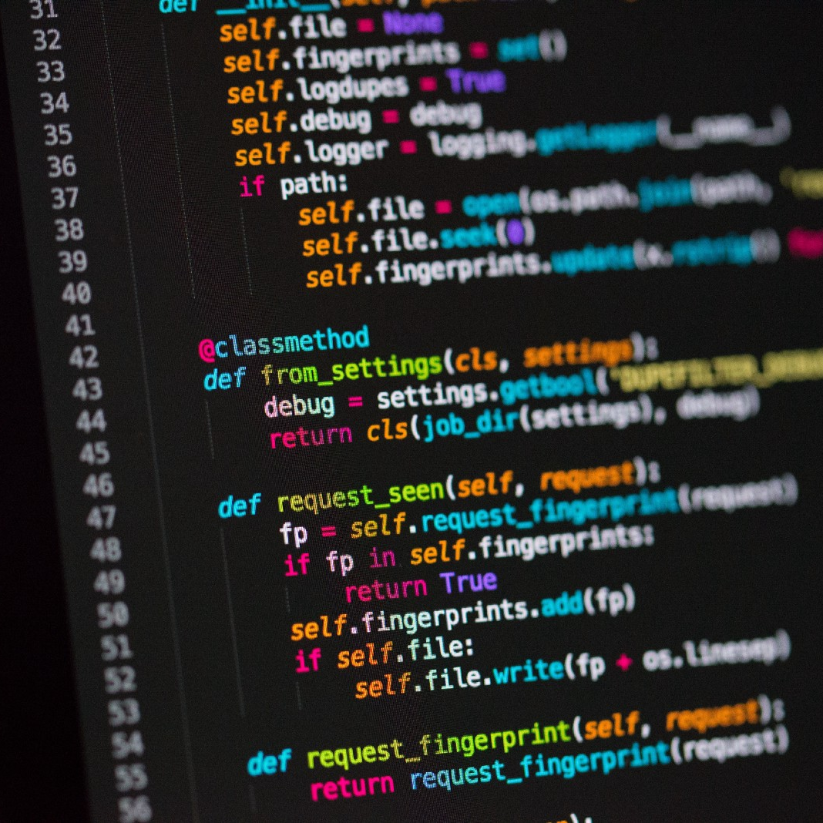
Реализация
В системе используются такие классы, как Bot, DataStore, Message, LoginForm.
Используемые библиотеки:
flask, flask_sqlalchemy, logging, asyncio, sqlite3, py telegram bot api.

Slide 4
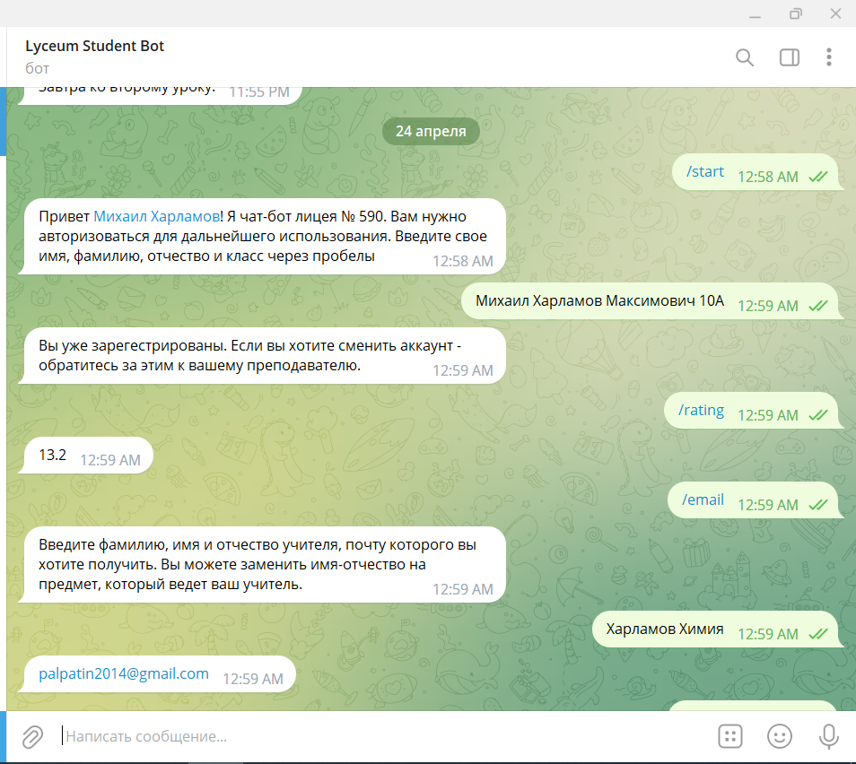

Slide 5
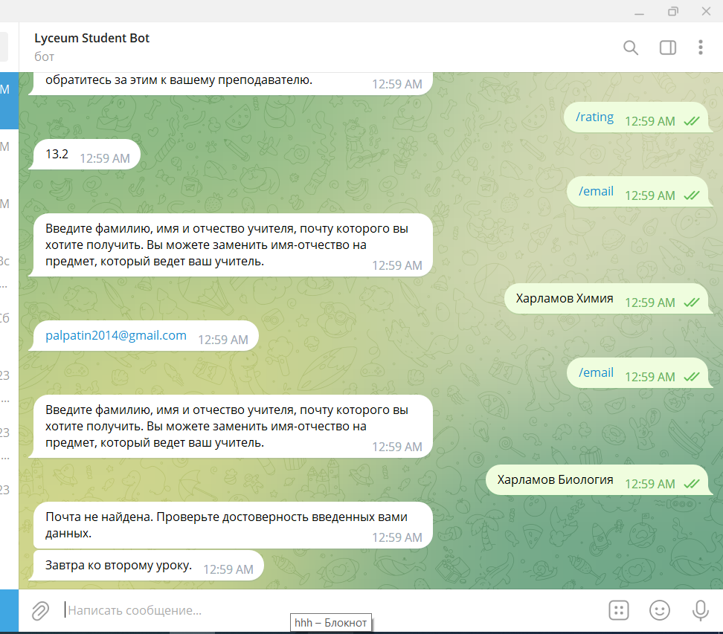

Slide 6
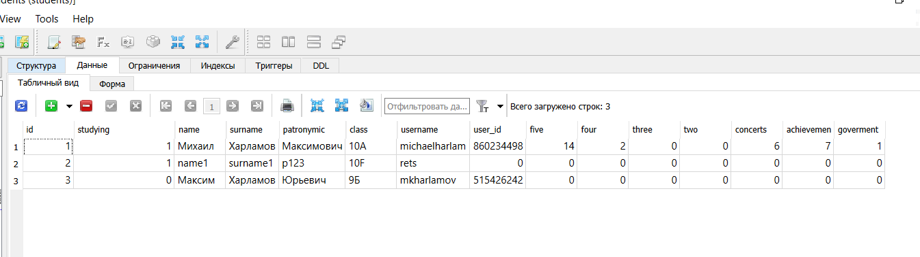
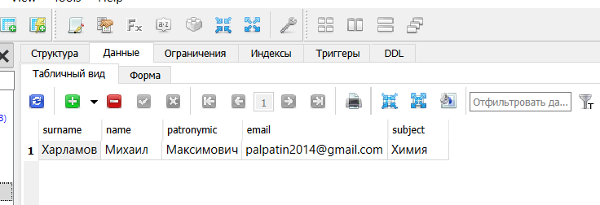

Slide 7
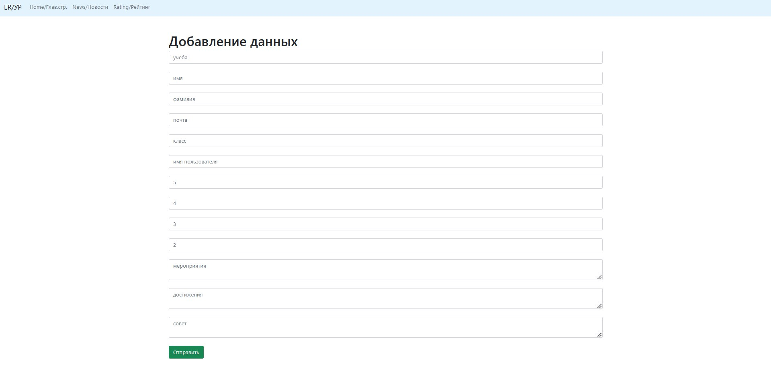

Slide 8
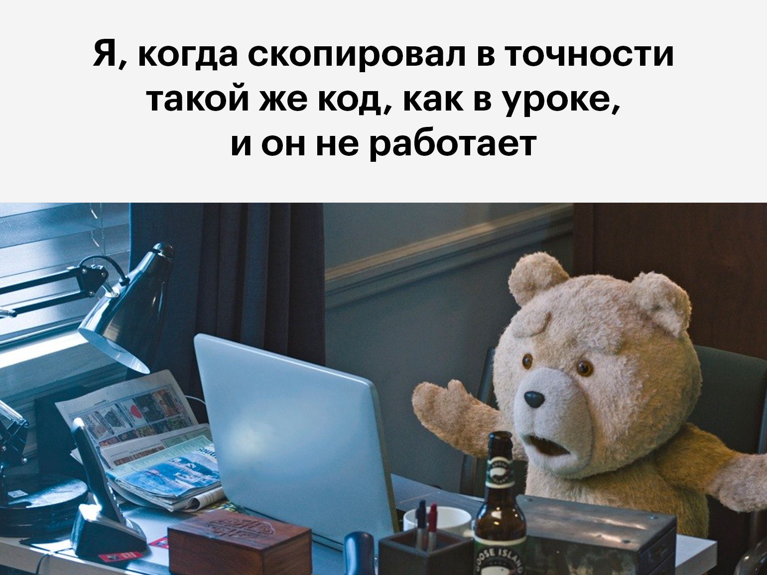
Заключение
Данная система может активно внедряться в системы различных школ, в том числе тех, в которых мы учимся, но при этом такой системе требуется доработка при практическом применении, которую нужно выполнять, опираясь на отзывы учеников и учителей, поучаствовавших в экспериментальном запуске вышеуказанной системы.
​

Slide 9


Thank you

